Slide 1
Groupe 1 - KUKUV

Slide 2
BONJOUR TOUT LE MONDE!
Logo app ở đây
C’est une notre projet
Khoa Do Musique

Slide 3
TABLE DES MATIÈRES
Analyser
Conception
Script de test
Plan du projet
Demo
Gestion des risque

Slide 4
ANALYSER
I
Commençons!

Slide 5
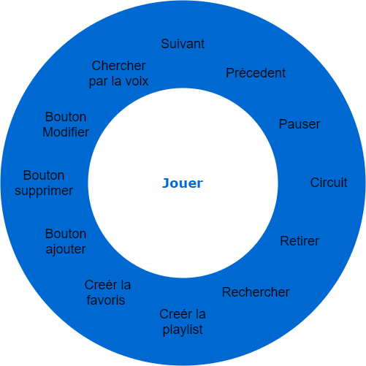
La Phase 1: Besoin du client
L’interface: Intuitif - facile à utiliser - couleur simple
Les clients: tout le monde
Les fonctions: il y a 13 fonctions totale

Slide 6
La Phase 2: Revue et Specification
Analyser
Revue
Spécification

Slide 7
CONCEPTION
II

Slide 8
Interface

Slide 9
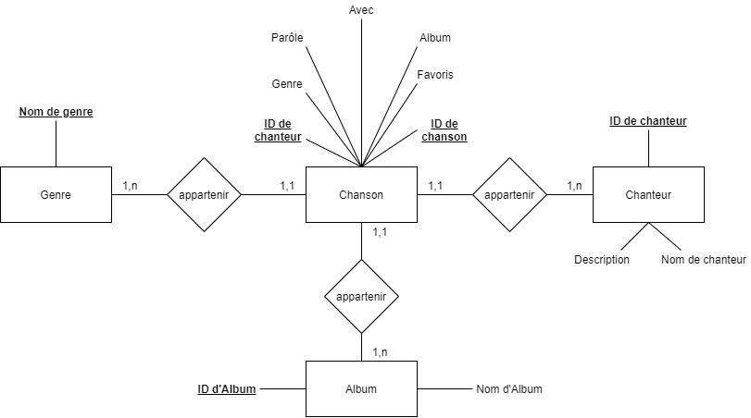
Architecture logiciel

Slide 10
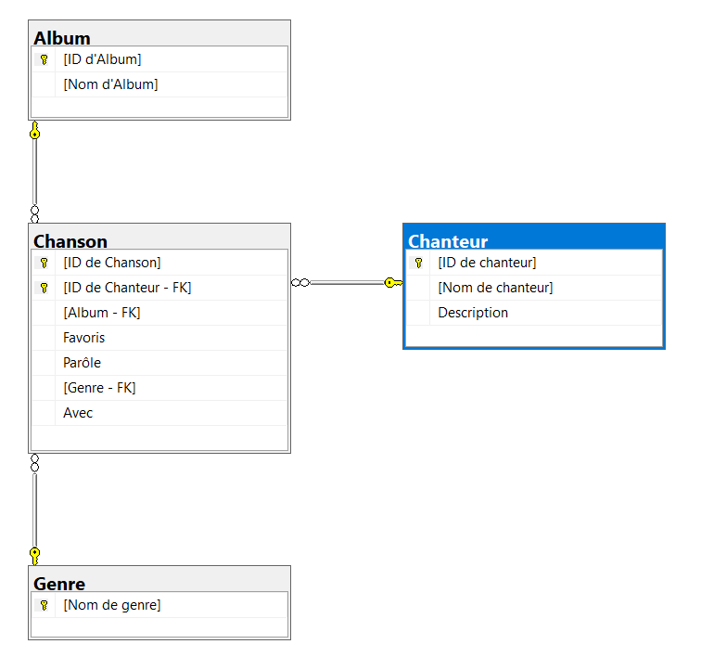
Base des donnés

Slide 11
SCRIPT DE TEXTE
III

Slide 12
Scénario 1
Han veut écouter de la musique de Justin Bieber. Elle utilise la fonction « rechercher »
Étape 1
Accéder l’application
Résultat: Afficher l’accueil de logiciel
Étape 2
Cliquer sur le champ de rechercher
Résultat: Apparaître l'aiguille
Étape 3
Entre le nom de la chansons
Résultat: Afficher les nos aux chansons

Slide 13
Scénario 2
Croisant veut ajouter la chanson à la playlist
Étape 1
Cliquez le bouton « ajouter» de chanson
Résultat: afficher un tableau des playlists
Étape 2
Choisir le playlist
Résultat: La chanson est ajoutée à la playlist

Slide 14
PLAN DU PROJET
IV

Slide 15
Scénario 2
Analyser
Choisir l’application
Conception
Code Revue
Script de texte
Implémenté d’écran
Development

Slide 16
DEMO
V

Slide 17
GESTION DES RISQUES
VI

Slide 18
Risques | Fréquent | Effet | Solution
Dessiner | 30/50 | 3/5 | Faire un sondage
Bug code | 50/50 | 4/5 | Correction d'un bug

Slide 19
Merci d'avoir regardé!
QUELQUE QUESTION?

